Slide 1
Закон гомологических рядов Вавилова
учениц 11-Б класса
Жилавской Екатерины
Ручки Евгении

Slide 2
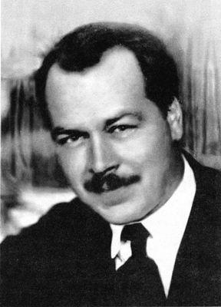
Николай Иванович Вавилов (13 ноября 1887 — 26 января 1943) российский и советский учёный-генетик, ботаник, селекционер, географ, академик АН СССР, АН УССР и ВАСХНИЛ.

Slide 3
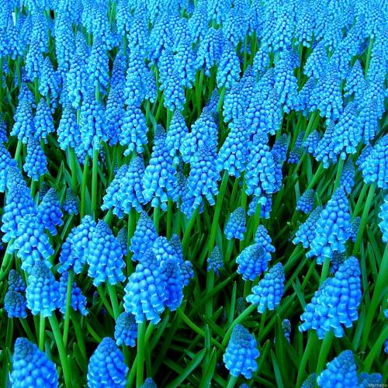
Закон гомологических рядов
открытый Н. И. Вавиловым (1920) закон, согласно которому изменчивость близких по происхождению родов и видов растений осуществляется общим (параллельным) путем.

Slide 4
Первая (1920) формулировка закона включала в себя две закономерности:

Slide 5
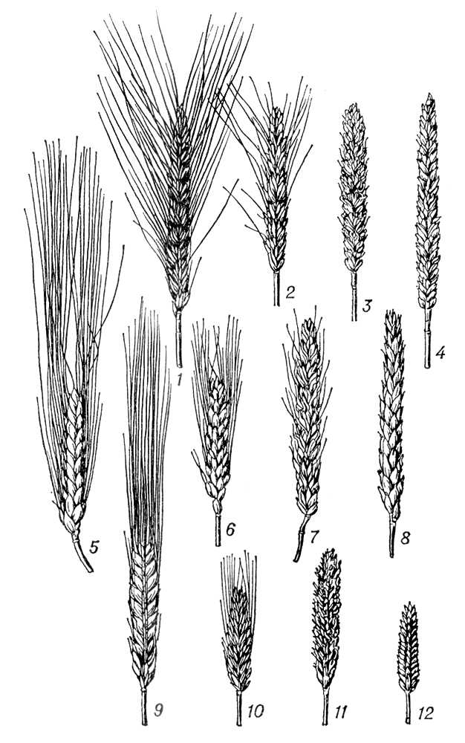
Виды и роды генетически близкие, связанные с друг другом единством происхождения характеризуются сходными рядами наследственной изменчивости. Зная такие формы изменчивости определенного вида можно предвидеть нахождение аналогичных форм у родственного ему вида.

Slide 6
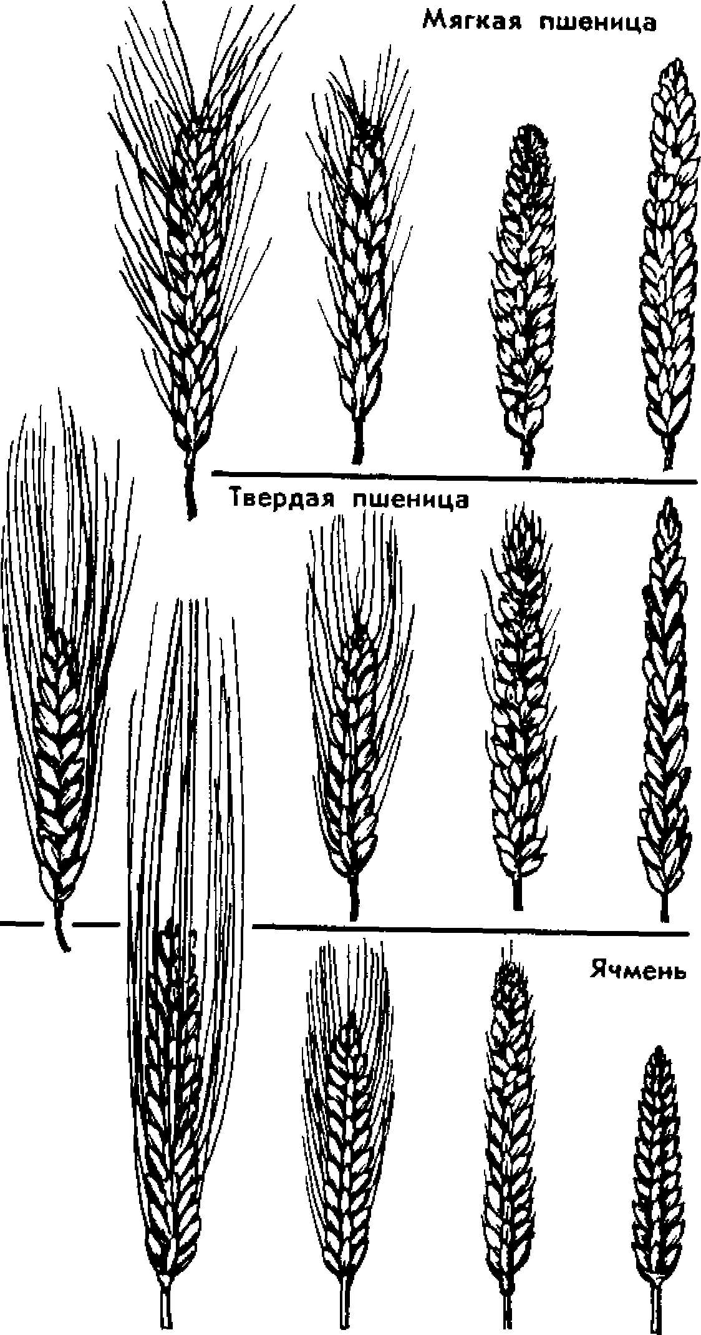
Целые семейства растений в целом характеризуются определенным циклом изменчивости, проходящий через все роды, составляющих семейство.

Slide 7
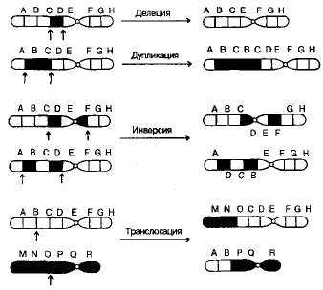
Генетически близкие роды и виды характеризуются сходными рядами наследственной изменчивости с такой правильностью, что зная ряд форм в пределах одного вида, можно предвидеть нахождение параллельных форм у других родственных видов и родов.

Slide 8
Формы с ценными для селекции признаками
Закон гомологических рядов, как и периодическая система элементов Д. И. Менделеева в химии, позволяет на основании знания общих закономерностей изменчивости предсказать существование в природе не известных ранее форм с ценными для селекции признаками. Многие такие формы были найдены после опубликования Н. И. Вавиловым закона гомологических рядов.

Slide 9
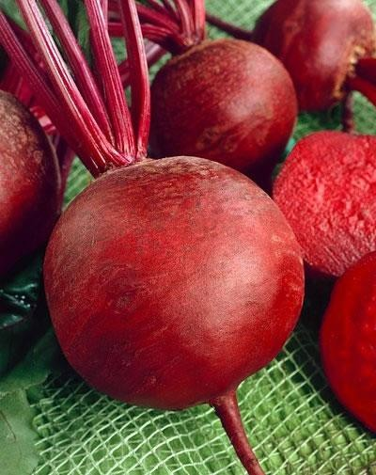
Сорта сахарной свеклы
Одним из наглядных примеров перспективности поиска таких форм и практического применения закона гомологических рядов является создание односемянных сортов сахарной свеклы.

Slide 10
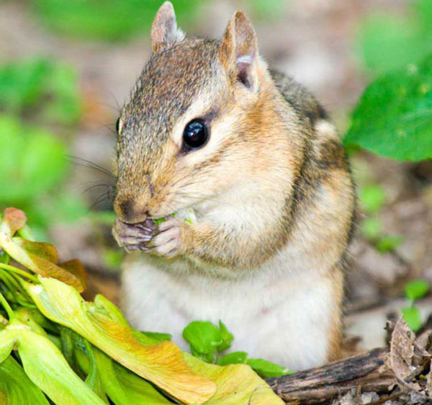
Подтверждён закон и у животных
Более поздними исследованиями закон гомологических рядов был подтвержден у микроорганизмов и животных, у которых обнаружен параллелизм изменчивости морфологических и биохимических признаков.
Вавилов пришёл к выводу, что закон носит всеобщий характер и проявляется «не только у высших, но и у низших растений, равно как и у животных»

Slide 11
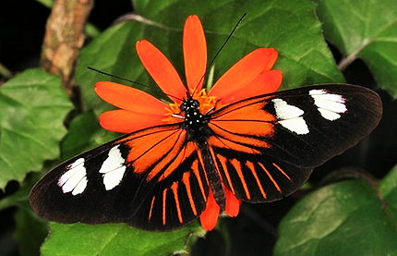
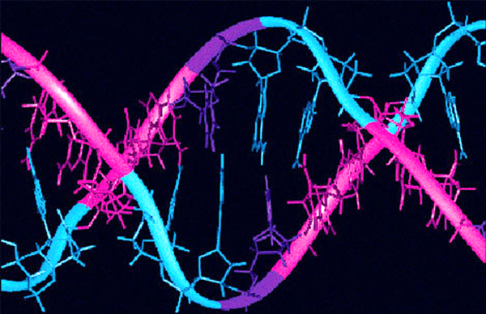
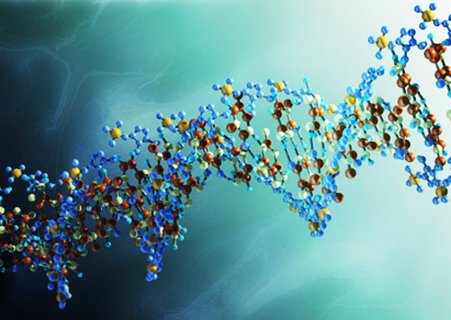
Последние понятия
В 1936 году Вавилов назвал первую формулировку излишне категорической: «Таково было тогда состояние генетики…». Было принято думать, что «гены идентичны у близких видов», биологи «представляли ген более стабильным, чем в настоящее время». Позже было установлено, что и «близкие виды могут при наличии сходных внешне признаков характеризоваться многими различными генами». Вавилов отмечал, что в 1920 году уделил «мало…внимания роли отбора», сосредоточив основное внимание на закономерностях изменчивости. Это замечание не означало забвения теории эволюции, ибо, как подчёркивал сам Вавилов, уже в 1920 году его закон «прежде всего представлял формулу точных фактов, основанных всецело на эволюционном учении».

Slide 12
Вывод
В работах Вавилова прослежена изменчивость признаков у семейства злаковых. Им описаны наиболее важные морфологические признаки, характерные для видов этого семейства, такие как остистость и безостость колоса, разная окраска колосковых и цветочных чешуй и зерна, пленчатое и голое зерно, форма зерна, его консистенция, строение листьев, окраска всходов, озимость и яровость, скороспелость, холодостойкость и т.п.

